Slide 1
Värinäpanta
Seminaarityö

Slide 2
Sisällys
Projektin perustiedot
Esittely
Värinäpanta
Komponenttien valinta
Kokoonpano
Muotoilu

Slide 3
Projektin perustiedot
Projektin tilaaja: Riku Hirvonen
Ohjaava opettaja: Jyrki Kullaa
Projektiryhmä:
  Jari-Pekka Salo
  Teemu Pökkä
  Niko Makkonen
  Tuomo Mäkelä
  Netta Saarinen (Teollinen muotoilu)

Slide 4
Esittely
Tavoitteena oli suunnitella koiran kaulaan tuleva värinäpanta, joka estäisi koiraa vetämästä.
Tavoitteena oli suunnitella tuotekonsepti, jonka pohjalta projektin tilaaja pystyisi rakentamaan prototyypin ja jatkamaan tuotekehitystä

Slide 5
Värinäpanta
Värinäpannan avulla koulutetaan koiria kävelemään hihnassa vetämättä
Värinä keskeyttää koiran ei toivotun käyttäytymisen -> se lopettaa vetämisen -> omistaja palkitsee
Värinä ei satuta koiraa

Slide 7
Komponenttien valinta
Komponenttien valinnassa tuli huomioida,
että koiria on eri kokoisia
Moottorit
Kytkin
Virtalähde

Slide 8
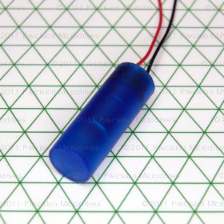
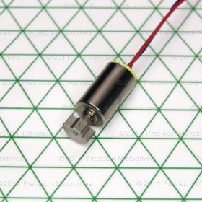
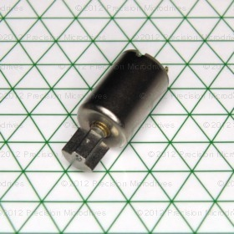
Mootorit
Kolme eri kokoa: 1G, 3G, 6G
Kaikki toimivat 1,5 V virralla
Pienikokoisia (halkaisija 6-10mm)
Vähäiset virrankulutukset

Slide 9
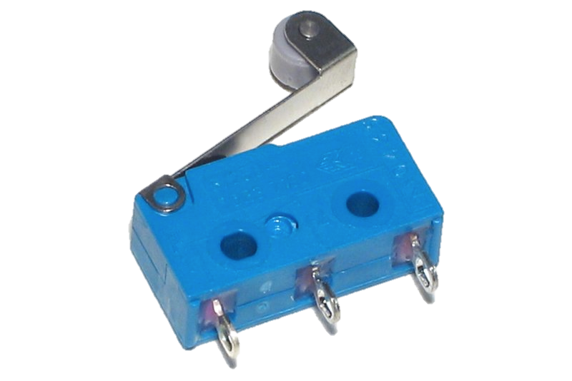
Kytkin
Ei sopivaa yksinkertaista vetokytkintä
Mikrokytkin, tarpeeksi pieni ja herkkä
Kytkinmekanismiin kuuluu myös jousi

Slide 10
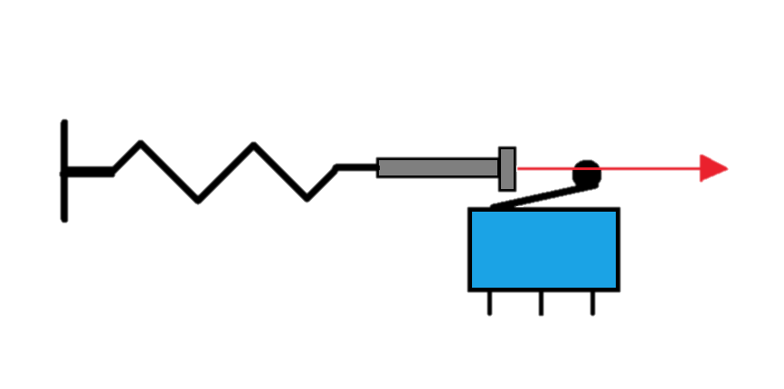

Slide 11
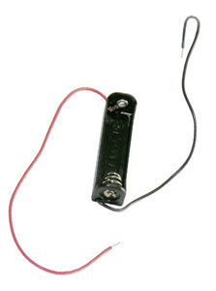
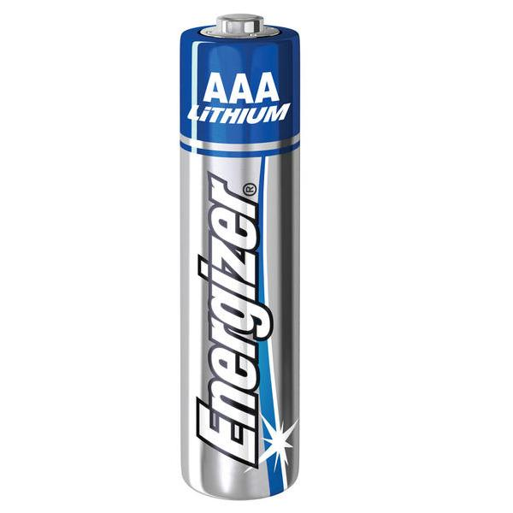
Virtalähde
1 x 1,5V AAA paristo
Riittävän pieni
Helppo saatavuus
Halpa

Slide 12
Kokoonpano
Moottori pannan etupuolelle
Pannan ja hihnan väliin erillinen kotelo muille komponenteille
Mahdollisimman pieni ”paketti”

Slide 13
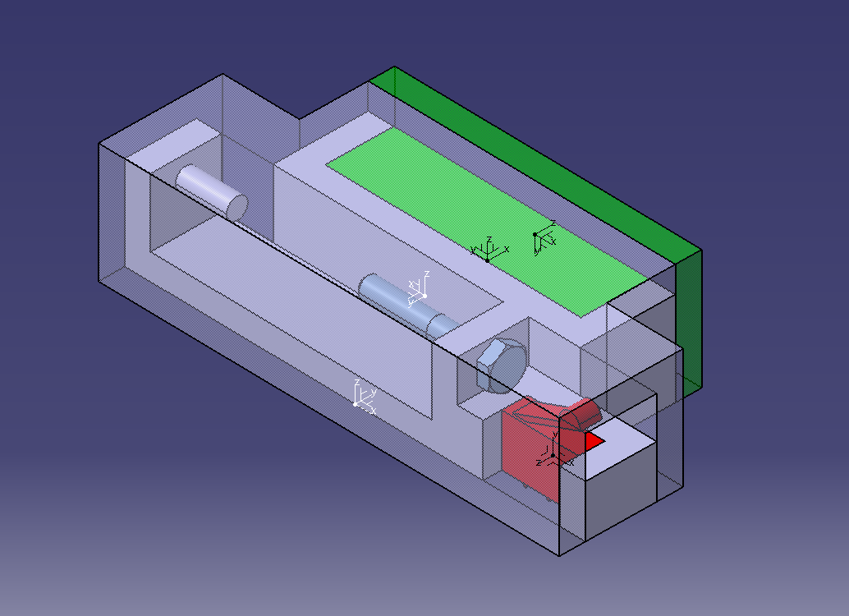

Slide 14
Muotoilun lähtökohdat
Design draiverit:
Keveys
Toiminnallisuus
Käytettävyys

Slide 15
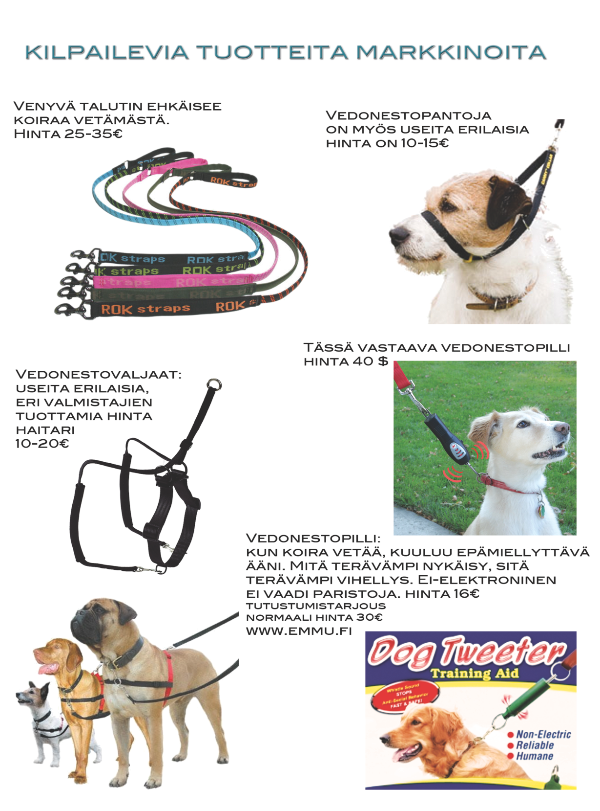

Slide 16
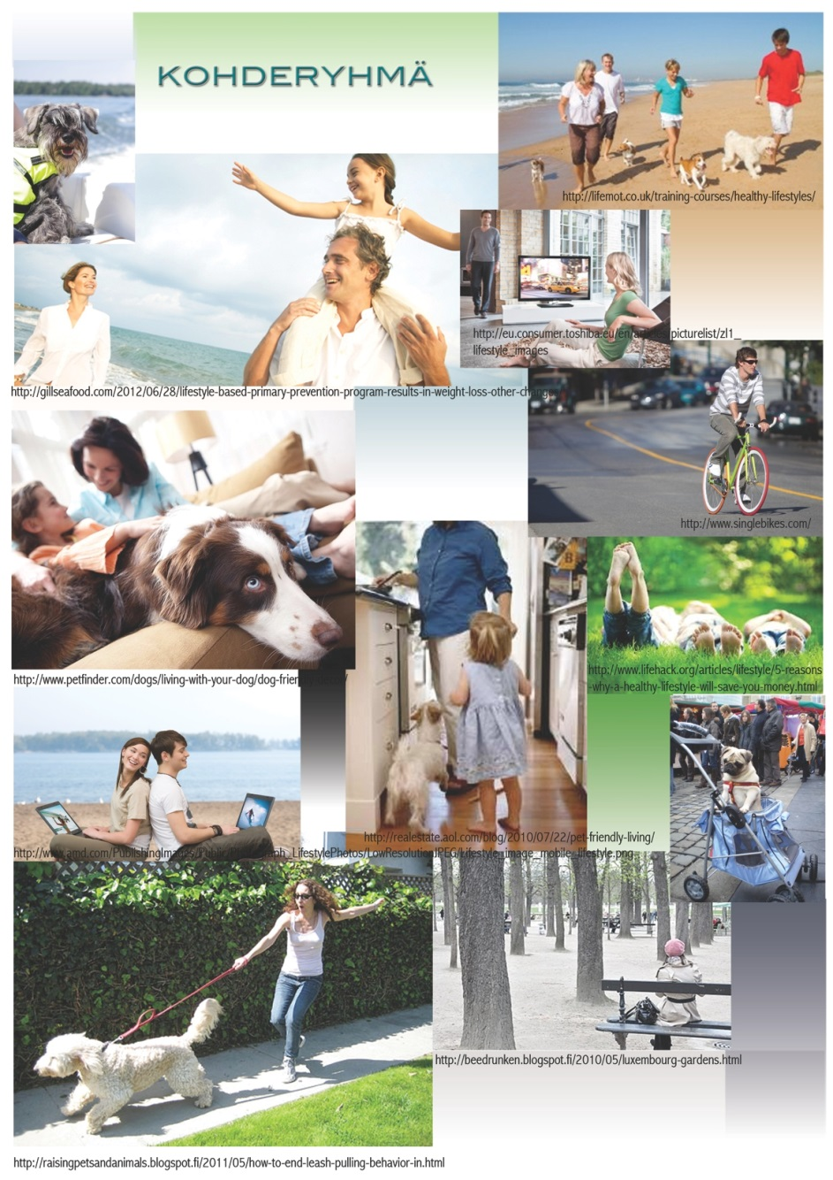
kaupunkilainen
aktiivinen
teknologia orientoitunut
perhekeskeinen
aikainen omaksuja

Slide 17
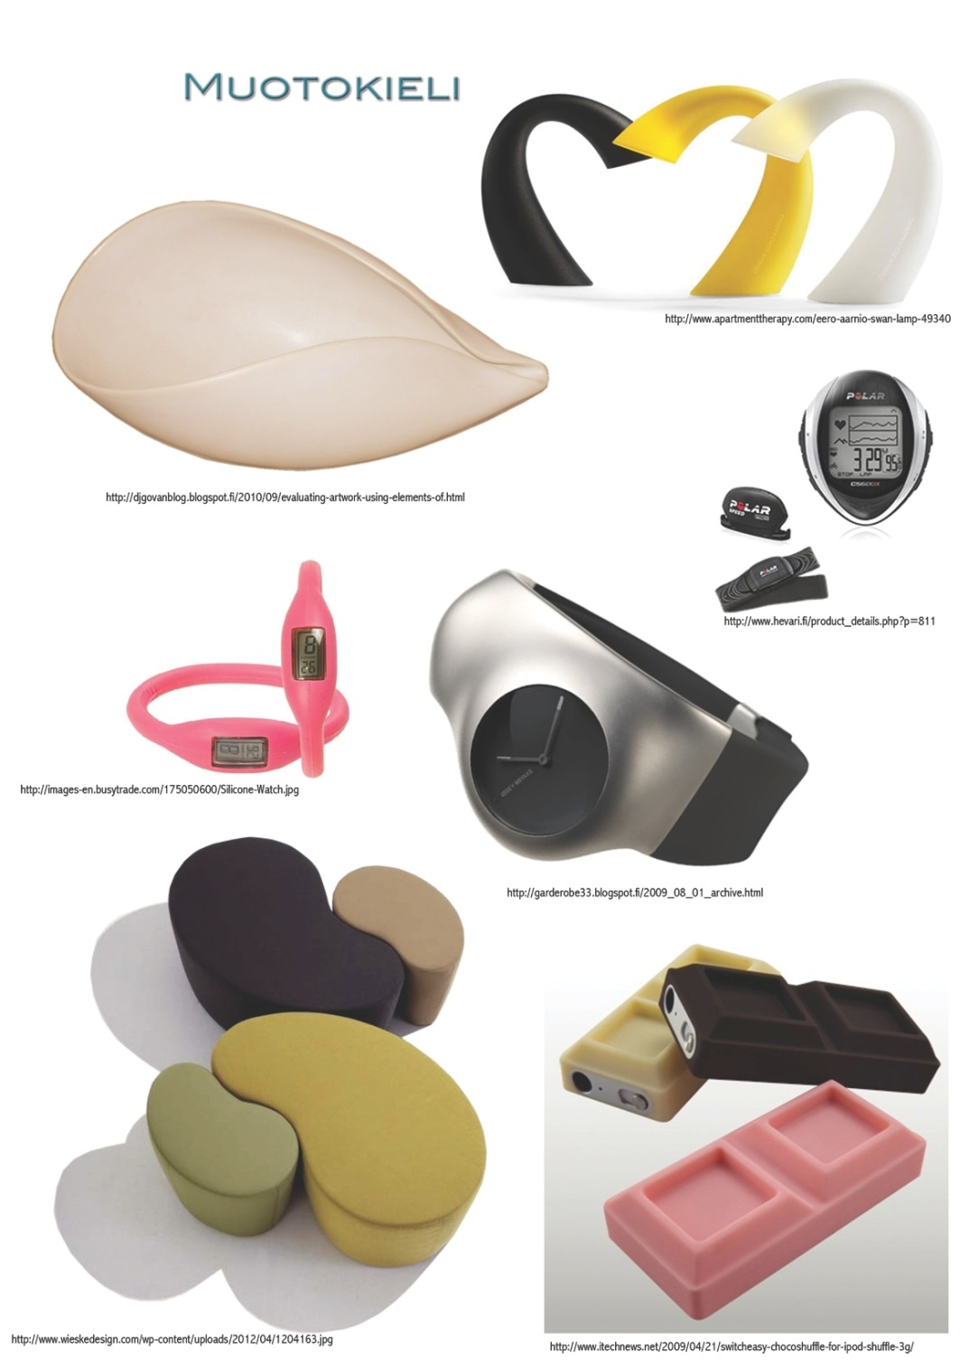

Slide 18
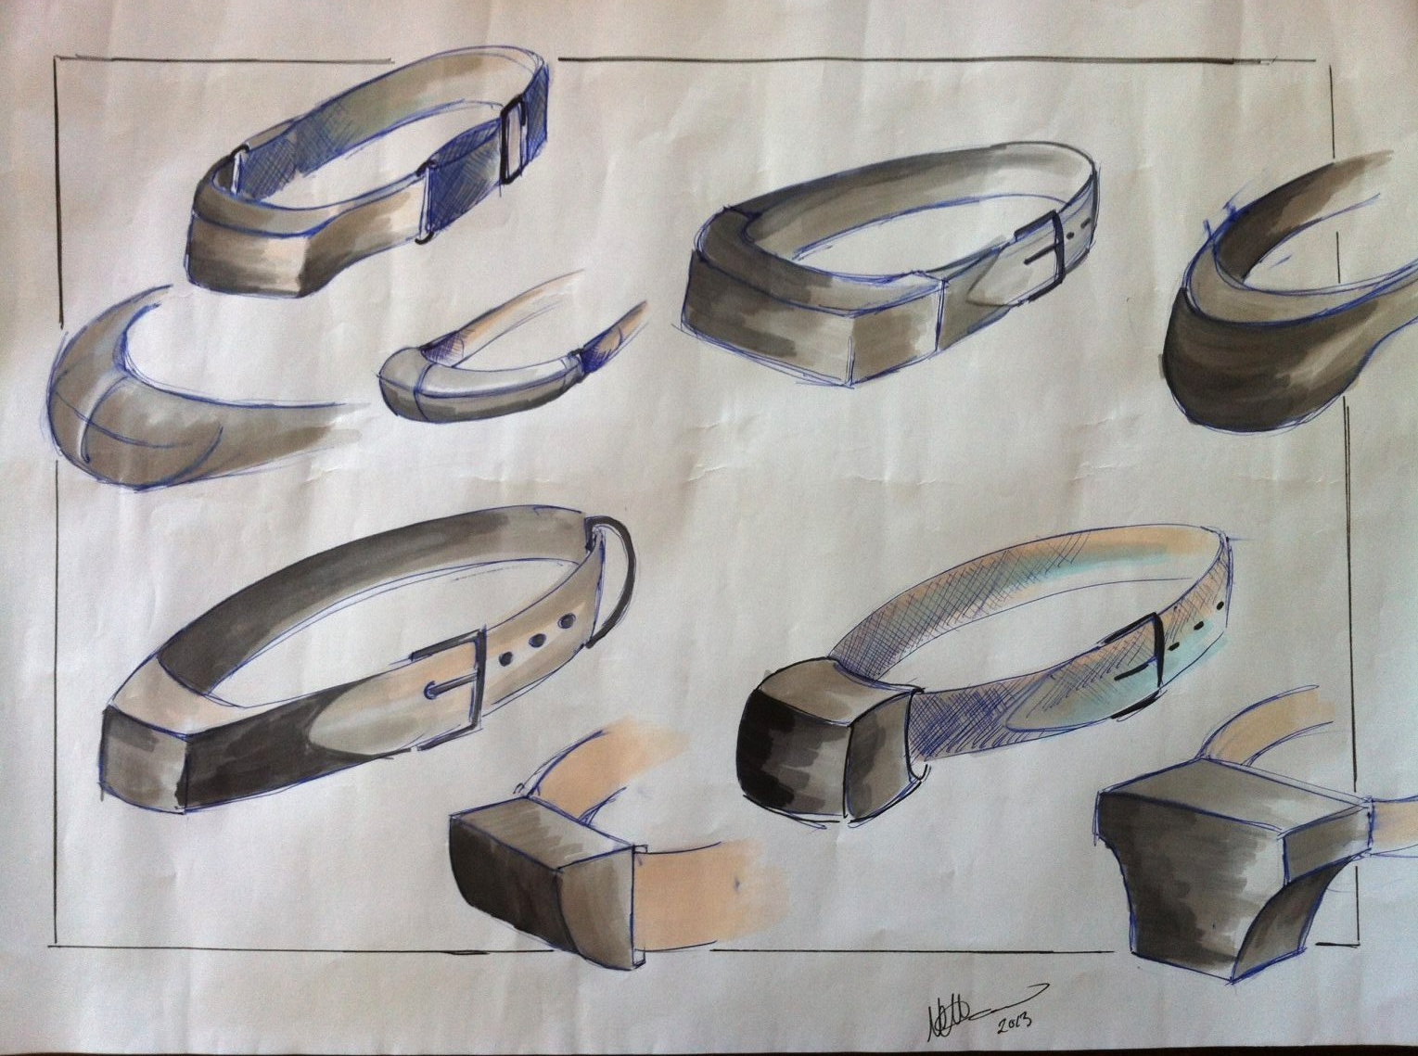
Ensimmäiset luonnokset

Slide 19
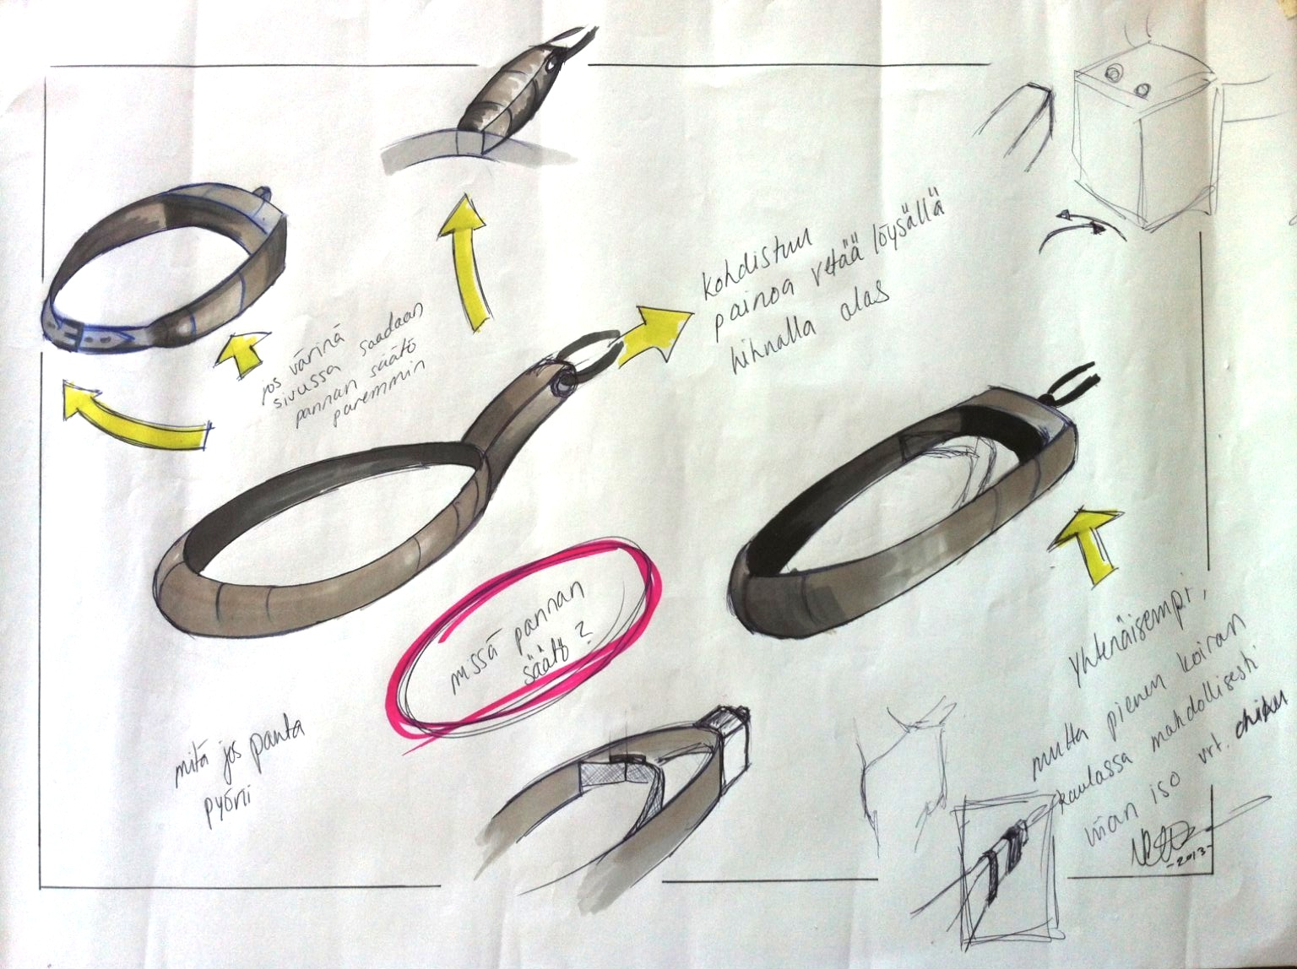
Kolme eri vaihtoehtoa
Kaikki sijoitettuna taakse
Moottori edessä
Virtalähde ja kytkin
takana leveyssuunnassa
Moottori edessä
Virtalähde ja kytkin
Takana pystysuunnassa
Pannan säädettävyyden mekanismeja

Slide 20
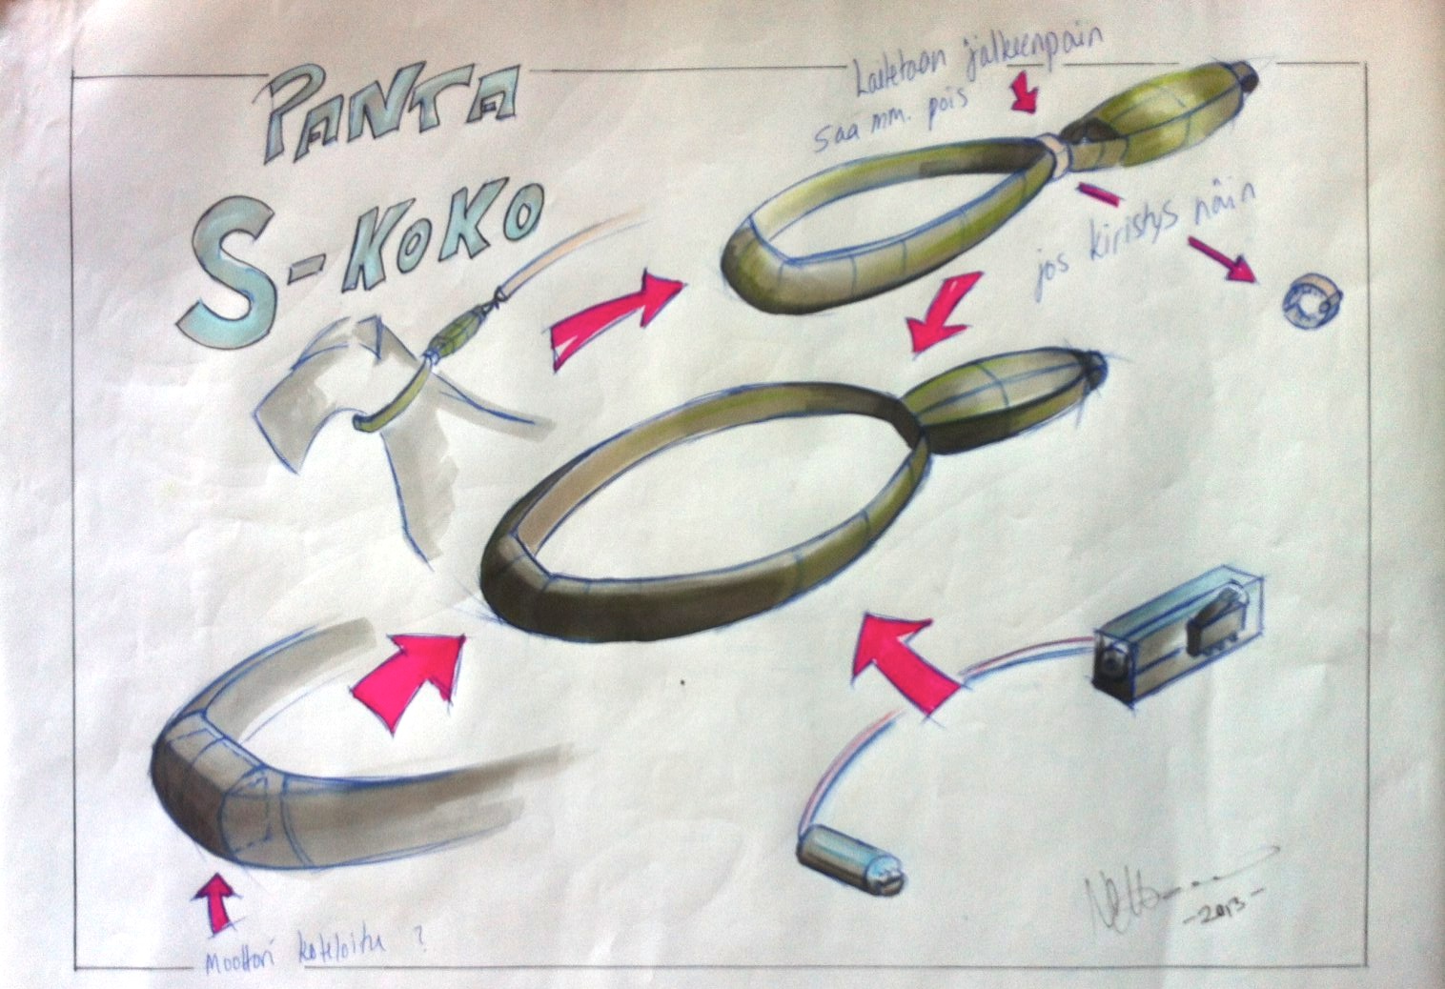
Valittu ratkaisu

Slide 21
3D kuva

Slide 22
Puristaja
Puristaja valmistetaan omalla muotilla ja ultraäänihitastaan lopulliseen tuotteeseen. Oletus on että tarpeeksi tiivis puristin liukuu vaadittavan matkan pannassa, mutta pitää pannan oikean kokoisena.

Slide 23
Materiaalit ja tuotanto
Tuotteen ulkokuori on lujitettua silikonia, koska silikonin ominaisuudet toimivat elastomeereista parhaiten tämän kaltaisessa tuotteessa. Tuote valmistetaan valmistetaan ruiskuvalamalla.
Elektroniikan muoviverhoilu on Polybuteenitereftalaattia (PBT) joka on yleisesti käytetty sähkölaitteissa. Se on osakiteinen, jäykkä, iskunkestävä, luja, sitkeä ja ei ime vettä. Osat valmistetaan ruiskuvalamalla.

Slide 24
Seuraavaksi
Proton valmistus
Tuotteen testaus:
toimita perustuu olettamukselle
Käytettävyyden arviointi

Slide 25
Kiitos mielenkiinnosta

